Slide 1
Как лечились наши предки?
работу выполнил ученик
3 «Е» класса МБОУ СОШ №6
барбачков Егор

Slide 2
Современная медицина достигла больших высот, и сегодняшние врачи знают какими средствами и методами лечить артрит, астму и бронхит, а также множество других заболеваний. Но врачи прошлых столетий не имели представления о том, каким образом избавить человека от той или иной неизвестной им болезни и просто действовали, опираясь на собственные домыслы.

Slide 3
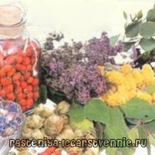
Русский человек всегда был тесно связан с природой, внимательно наблюдал за ее проявлениями, процессами. Наблюдая за тем, как животные лечатся растениями, разыскивая именно то, которое нужно. Примечал, какая травка от какой хвори помогает. Люди использовали эти наблюдения, готовили травяные сборы, варили снадобья.

Slide 4
Лопух
Его использовали все целиком, в том числе листья, стебли, корни. Все части растения содержат целебные вещества. Например, в корнях есть полисахарид инулин, который в определенных условиях (кислая среда) преобразуется во фруктозу. Растение содержит белки, эфирное масло, дубильные вещества, глюкозу.

Slide 5
Крапива двудомная
Молодое растение использовали повсеместно. Крапива чрезвычайно полезна, так как содержит много витаминов (С, К, В2, каротин), микроэлементов, в том числе железа, калия, кальция. Из свежих листьев готовили салаты, щи. Варили лечебные снадобья для улучшения свертываемость крови, использовали как общеукрепляющее средство, а так же как лекарство, затягивающее раны. Настои, отвары растения способствуют увеличению гемоглобина в крови, тромбоцитов и эритроцитов. Способствует снижению уровня сахара, обладает мягким мочегонным действием.

Slide 6
Ромашка аптечная
Цветки растения издавна используют в качестве противовоспалительного, противоспазматического, дезинфицирующего, болеутоляющего средства. Настои, отвары ромашки применяли ранее и используют до сих пор при воспалениях кожи, в том числе экземе, ожогах, обморожениях. Используют для лечения перхоти, себореи, лечат ревматические, подагрические поражениях суставов, воспалительные заболевания глаз. С помощью ромашки восстанавливали сон.

Slide 7
Череда
Наши предки очень ценили это траву. С ее помощью лечили головную боль, экзему, гипертонию, а также успокаивали нервы. Отвары из растения с давних времен используют для лечения диатеза, крапивницы у детей. Для этого их купали в теплом отваре череды.

Slide 8
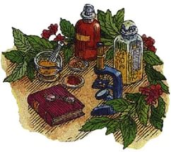
Спасибо за внимание тем кто меня слушал!!!

